Slide 1

La Biblia…
Básicamente
®
Una presentación de los Ministerios Internacionales
La Biblia…Básicamente Inc.
Fort Worth, Texas
9.6.04SL.
©2012 TBBMI
01

Slide 2


(¿Qué? ¿Todo completo?)
La Biblia… Básicamente
®
Cuarta parte
La historia bíblica a paso rápido
Versión para diapositivas de PowerPoint
9.6.04SL.
©2012 TBBMI
02

Slide 3





¡Prepárese para contar la historia bíblica a paso rápido!
03
1
1

Slide 4
¿Qué le parecen solo doce minutos?
04

Slide 5
¿Listo?
(Siga su archivo bíblico.)
¡Ahí vamos!
Ayuda para el estudio #04 o #31
05

Slide 6

Génesis 1-11
Todo el tiempo anterior a Abraham
Creación
5+2
Creación
Creación
1er hombre & mujer
(Perfección)
1er pecado
(Errar el tiro)
1er evangelio
(Redentor)
1era familia
(Contención)
1er asesinato
(Pecado vil)
Diluvio/arco iris
(Programa #1: Noé)
Torre
(Programa #2: Babel)
06
9

Slide 7
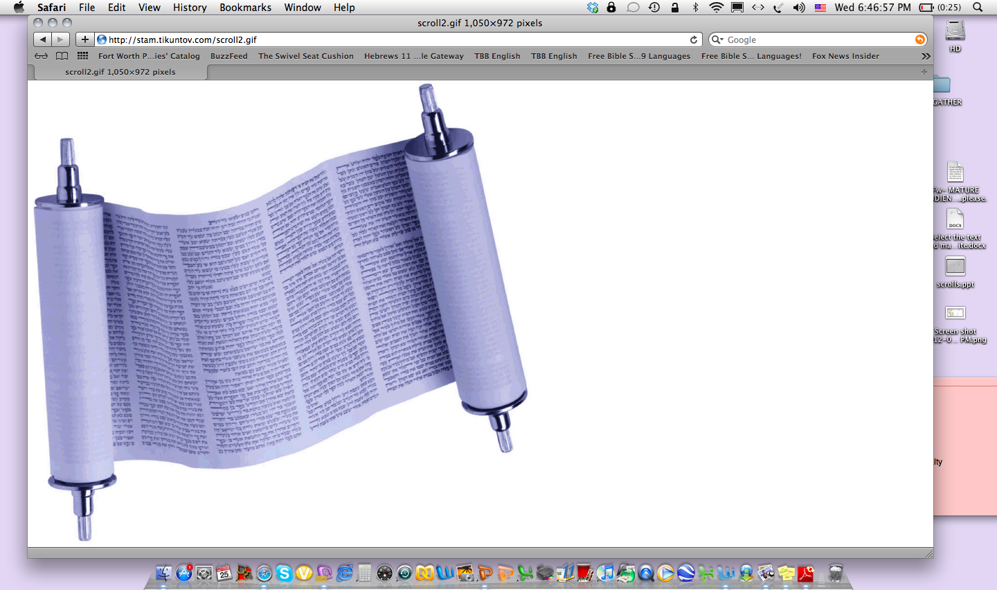
Génesis 12 - 36
Creación
Abraham
ca. 2000 a.C.
Abraham
El llamado
T - S - B
PA
I - I
J - E
12
07
6

Slide 8
Génesis 37-50
Creación
José
ca. 2000 a.C.
Abraham
Esclavitud
José
430
08
2

Slide 9
Génesis, Éxodo, Levítico, Números, Deuteronomio
Creación
Moisés
ca. 1500 a.C.
Abraham
Éxodo
José
Sinaí
Moisés
M - C - C
Cades-Barnea
40
5 sermones
PT
09
7

Slide 10
Josué
Creación
Josué
ca. 1500 a.C.
Abraham
Jericó/Hai
José
Territorio dividido
Moisés
Josué
10
2

Slide 11
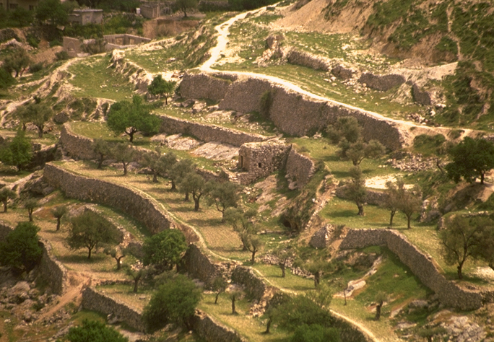
Jueces, Rut
Creación
Anarquía
ca. 1000 a.C.
Abraham
Jueces
José
350
Moisés
Josué
Anarquía
11
2

Slide 12

I Samuel - 2 Crónicas
Creación
Realeza
ca. 1000 a.C.
Abraham
S - D - S
José
<<< División>>>
PD
Moisés
Norte Sur
Josué
Israel Judá
Anarquía
10 2
Realeza
Los Profetas
20-J 20-R
NP
200
350
Asiria
Babilonia
12
9

Slide 13

Esdras - Ester
Creación
Cautividad
ca. 500 a.C.
Abraham
70 años
José
3 Viajes largos
Moisés
100 años/50,000
Josué
Z - E - N
Anarquía
Realeza
Cautividad
13
4

Slide 14
Entre Malaquías y Mateo (Antiguo y Nuevo testamentos)
Creación
Silencio
ca. 500 a.C.
Abraham
Alejandro Magno
José
Sistemas romanos
Moisés
Josué
Anarquía
Realeza
Cautividad
Silencio
14
2

Slide 15
Mateo - Apocalipsis
Creación
Jesús
Datos y
Teología
Abraham
José
Vida
Cruz
Historia
de la
iglesia
Moisés
Josué
Iglesia
Anarquía
Evangelios
Realeza
Hechos
Asuntos
relacionados
con
la iglesia
Cautividad
Epístolas
Silencio
Apocalipsis
Jesús
Futuro y
eternidad
15
7

Slide 16
Creación
Abraham
José
C 7 S J
Moisés
Josué
Anarquía
Realeza
Cautividad
Silencio
Jesús
 
16
2

Slide 17
“Por tanto, vayan y hagan discípulos de todas las naciones…”
Y esa es su Biblia…¡a paso rápido!
 
17
1

Slide 18
La Biblia…
Básicamente
®
Una presentación de los Ministerios Internacionales
La Biblia…Básicamente Inc.
Fort Worth, Texas
9.6.04SL.
©2012 TBBMI
18

Slide 19
©2012 TBBMI
8.0.04SL.
19

Slide 20


La Biblia…Básicamente • BibleStudyDownloads.org
Descárgalo gratis
Notes:
The Bible…Basically (bb)

